Slide 1
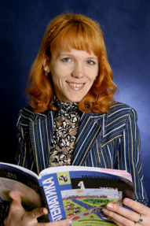
ТЕПЛИЦКАЯ Валентина Анатольевна Краснодарский край г-к Анапа гимназия «Эврика»
На конкурс «Учитель Здоровья 2017»
Отличник образования, победитель городского конкурса «Учитель года 2006», «Учитель года 2010», лауреат краевого конкурса «Учитель Кубани 2006», финалист краевого конкурса «Учитель Кубани 2010», победитель национального конкурса лучших учителей России ПНПО в 2006г., в 2010г., победитель конкурса мультимедийных уроков «Урок президенту», победитель конкурса «Мой лучший урок» в 2012, награждена медалью «За службу образованию».

Slide 2
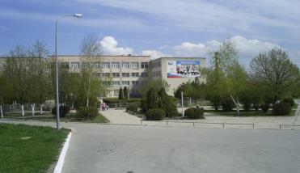
Тема моего самообразования
Создание здоровьесберегающего
образовательного пространства
как условие повышения
качества обучения.
Notes:
2

Slide 3
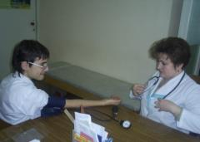
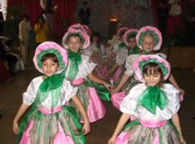
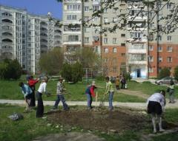
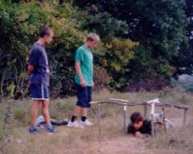
Цель:
создание здоровьесберегающей среды в начальной школе, комплексной системы организации учебно-воспитательного процесса, способствующих здоровому физическому и нравственному развитию ребенка и его социализации.
Ожидаемый результат:
- сохранение здоровья детей (осанка, зрение)
- высокий показатель качества знаний.

Slide 4
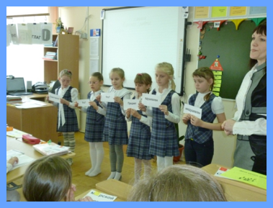
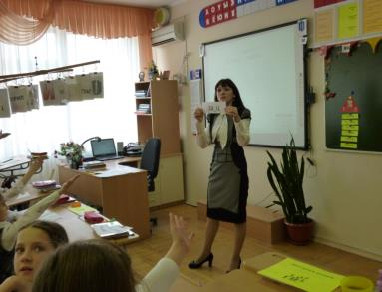
Технологии, используемые в работе
Моя технология организации здоровьесберегающей среды на уроках сочетает в себе элементы здоровьесберегающей технологии раскрепощенного развития детей В.Ф. Базарного, технологии «ПеснеЗнайка» раннего гармонического развития человека Н. Яновской и технологию деятельностного подхода.

Slide 5
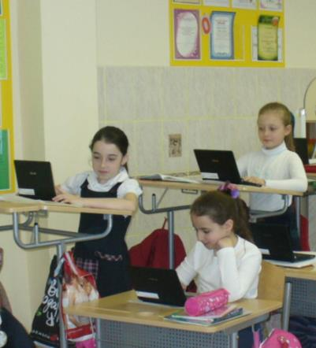
Режим динамической смены поз
Не усади! –
заповедь Базарного.
Максимально допустимая
продолжительность
времени нахождения
в одной позе – 20-25 минут.
Часть урока ученик сидит
за партой,
часть урока
стоит за конторкой..

Slide 6
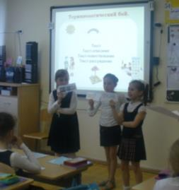
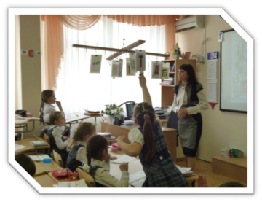
Упражнения на мышечно-телесную и зрительную координацию.
Никакой преграды глазу!
Урок проводится в режиме движения наглядного материала, постоянного поиска и выполнения активизирующих внимание детей заданий.

Slide 7
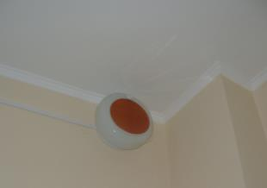
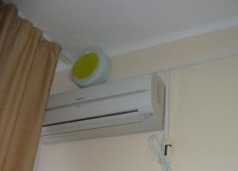
Методика сенсорно-координаторных тренажей
С помощью меняющихся зрительно-сигнальных сюжетов: все упражнения выполняются в позе свободного стояния, каждое базируется на зрительно-поисковых стимулах. Дети совершают сочетанные движения головой, глазами и туловищем.

Slide 8
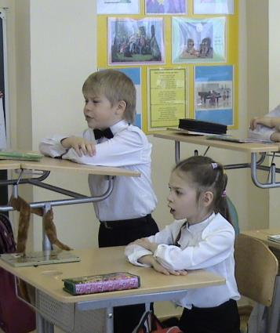
Детское хоровое пение
.
Хоровое пение - это верный показатель духовного здоровья нации. Пение является и мощным средством балансировки нервной системы и психики, профилактики заболеваний голосового аппарата и органов дыхания у детей - необходимым условием физического и психического здоровья человека.

Slide 9
Песня-правило
На уроках использую песни-правила. Они помогают учащимся быстро и легко запомнить учебный материал, а также способствуют профилактике ЛОР заболеваний. Рифмую правила по разным предметам, кладу их на знакомый мотив- получаются песни-правила.

Slide 10
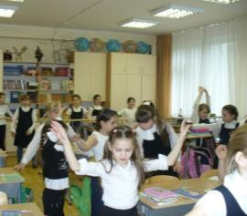
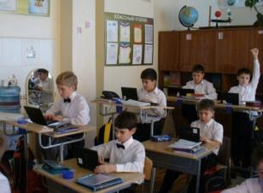
Гендерный подход в обучении (раздельно-параллельное обучение)
Формы, методы и средства обучения выбираются с точки зрения их целесообразности и могут быть разными в классах мальчиков и девочек.

Slide 11
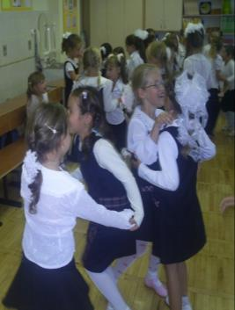
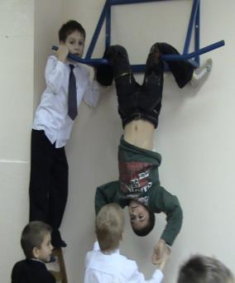
Построения образовательного и воспитательного процесса
Чередование физической и умственной нагрузки на уроках, активные динамические паузы.
Подвижные перемены.
Кружки «Рукоделие», «Бисироплетение», «Аэробика», для девочек.
Кружки «Стрельба», «Дзюдо» для мальчиков.
Спортивные секции «Плавание», «Хоккей на траве»
Организация совместных праздников, мероприятий классных часов, экскурсий.
Совместные уроки музыки, рисования, хореографии.

Slide 12
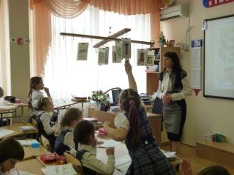
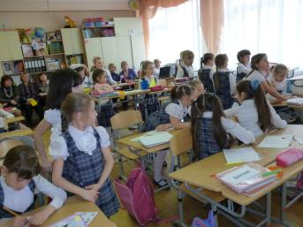
Участие в работе муниципального МО Открытый урок для учителей города и района
Активно участвую в работе муниципального методического объединения г-к Анапа. Провела открытый урок в рамках фестиваля «Здоровьесберегающая среда в образовательном учреждении».

Slide 13
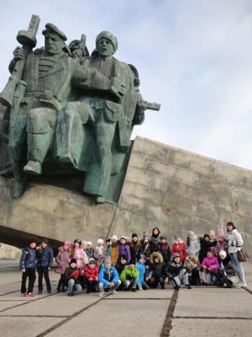
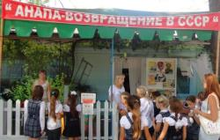
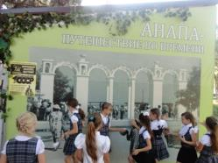
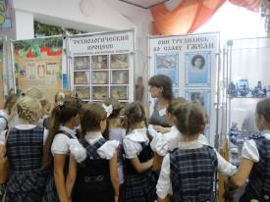
Экскурсии.
В начале года мы побывали в археологическом музее «Горгиппия», совершили прогулку по Набережной города с целью ознакомления с архитектутрой города и его памятниками. В ноябре посетили краеведческий музей. В феврале побывали в городе-герое Новороссийске в музее под открытым небом. В мае посетили музей «Анапа возвращение в СССР». А на каникулах ходили в кинотеатр.

Slide 14
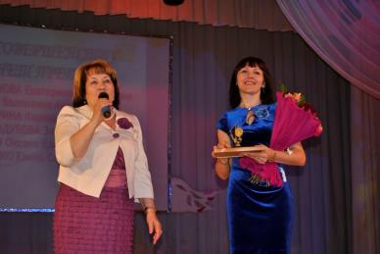
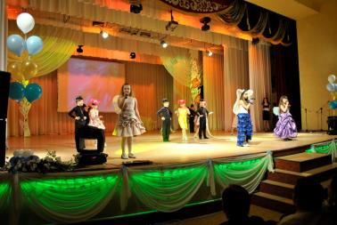
Занятия вокалом
Мои ученики занимаются в вокальной группе «Лапушки». Я пою в вокальной группе учителей.

Slide 15
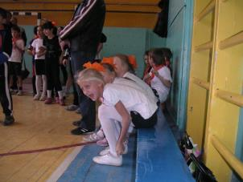
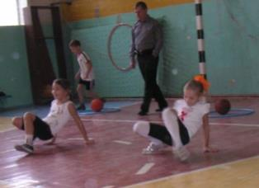
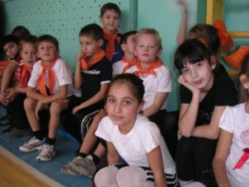
Спортивные достижения.
В гимназии осуществляется раздельно-параллельное обучение. Я преподаю в классе девочек. В параллели всего два класса- мальчики и девочки. Но разъединяя детей на основных учебных предметах, мы находим тысячу способов их объединить. Вся внеурочная деятельность проходит совместно.
Ежегодно участвуем во Всекубанской спартакиаде.

